Slide 1

Spa Med Santa Lúcia
Manual do Usuário

Slide 2
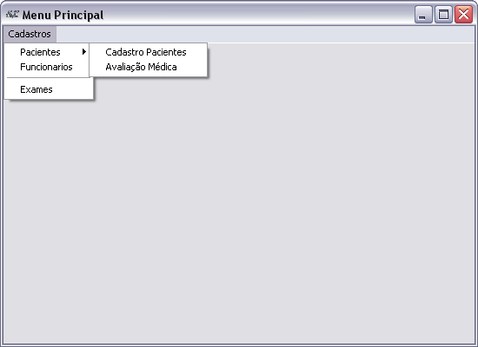
Menu Principal
Abre a tela para Cadastro dos Pacientes.
*
Abre a tela de login CRM, Código do Paciente e Avaliação Médica
**
Abre a tela de Cadastro dos Funcionários.
Abre uma tela para login a partir do RG e Cadastro de Exames
* Na Avaliação Médica deverá ser feito um login com o CRM, pois apenas médicos vão ter acesso, e um login com o código do paciente para ser feita uma pesquisa e ao ser encontrado abre a tela de avaliação.
** Em Exames terá uma tela de login com o RG (apenas de funcionários), para o cadastramento de novos exames.

Slide 3
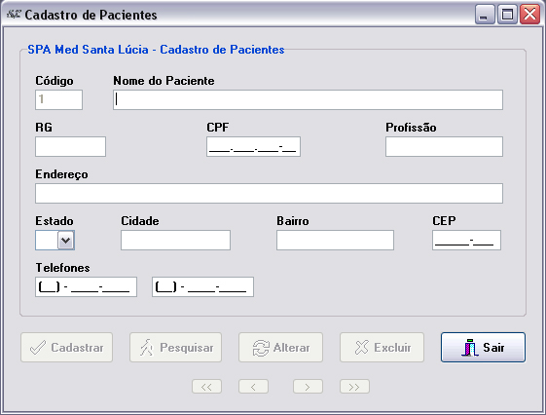
Cadastro de Pacientes
Menu Principal -> Cadastros -> Pacientes -> Cadastro de Pacientes.
Após abrir a tela de cadastro do paciente, automaticamente é gerado um código que por sua vez é bloqueado, uma vez cadastrado não haverá possibilidade de alteração do mesmo.

Slide 4
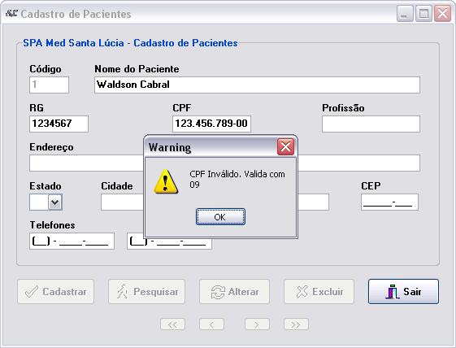
Cadastro de Pacientes
No momento do cadastramento do CPF existe a validação, que após a saída do campo exibirá uma mensagem informando se o CPF informado é válido ou não.
Caso não seja válido, será informado com quais números é feita a validação, como no exemplo acima.

Slide 5
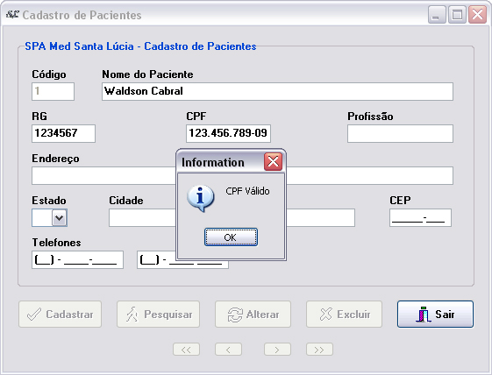
Cadastro de Pacientes
Caso seja um CPF válido, será informado como no exemplo acima.

Slide 6
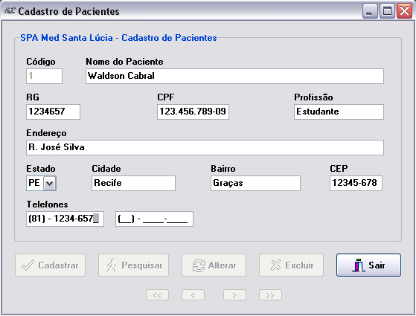
Cadastro de Pacientes
Existe uma crítica que irá liberar o botão Cadastrar após o último digito do telefone, pois todas as informações são necessárias para o cadastro.
Caso algum campo não seja preenchido, haverá uma crítica após clicar no botão Cadastrar, indicando qual campo não foi devidamente preenchido.

Slide 7
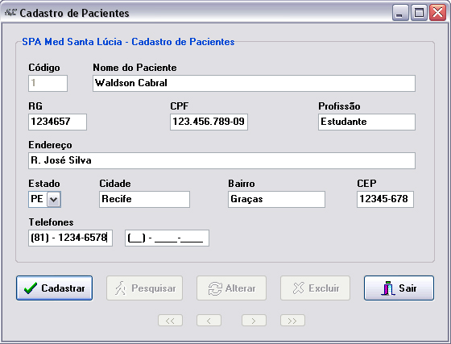
Cadastro de Pacientes
Após ter sido preenchido o último digito do telefone, foi liberado o botão Cadastrar.

Slide 8
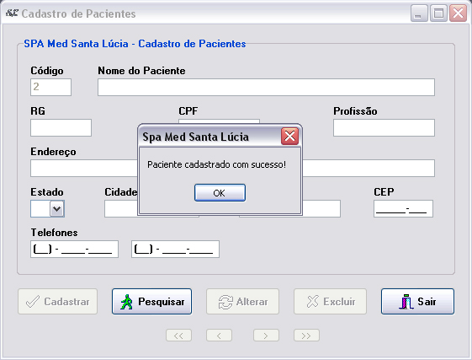
Cadastro de Pacientes
Ao cadastrar um paciente com todos os campos devidamente preenchidos, será informado que o paciente foi cadastrado e o botão de pesquisa será liberado, pois já há ao menos um cadastro no vetor.

Slide 9
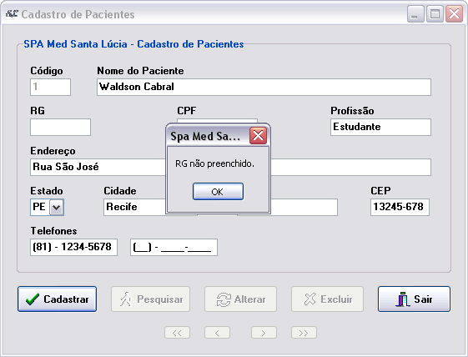
Cadastro de Pacientes
O caso acima mostra o exemplo de uma tentativa de cadastrar deixando um campo em branco.
Obs.: é necessário ao menos um telefone para o cadastro.

Slide 10
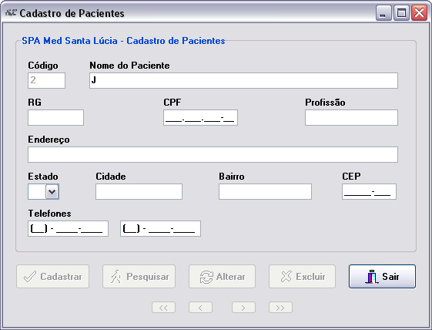
Cadastro de Pacientes
Ao começar um novo cadastro o botão de pesquisa é desabilitado, caso queira fazer uma pesquisa ao menos o campo nome deve estar limpo.

Slide 11
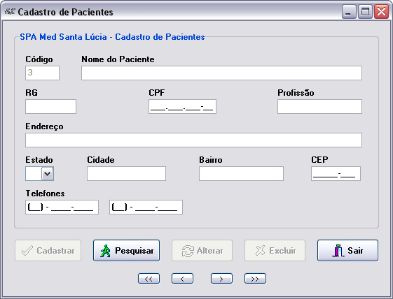
Cadastro de Pacientes
Primeiro cadastro
Último cadastro
Anterior
Próximo
Após o segundo cadastro os botões de avançar e retroceder são liberados.

Slide 12
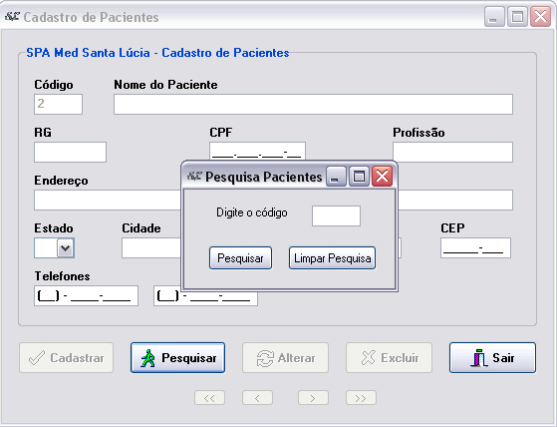
Cadastro de Pacientes
Ao clicar no botão pesquisar abre uma nova janela onde deverá ser digitado o código do paciente para efetuar a pesquisa.
O botão Limpar Pesquisa irá limpar todos os campos e o código irá para posição adequada para um novo cadastro.

Slide 13
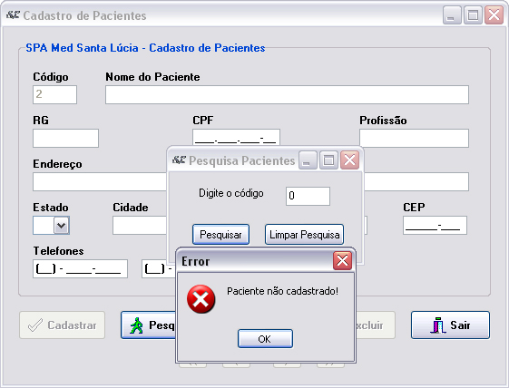
Cadastro de Pacientes
Caso seja feita uma pesquisa por um código cujo não há paciente cadastrado, será informado que não há registros de paciente com aquele código.

Slide 14
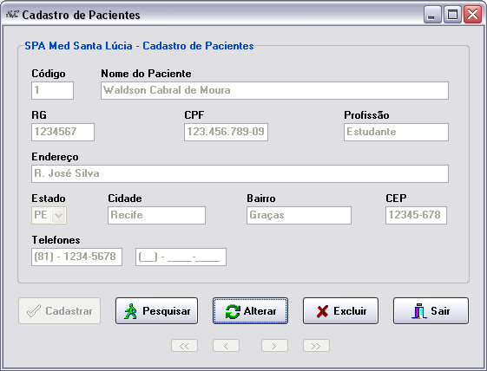
Cadastro de Pacientes
Quando for informado um código de paciente que já existir cadastro, todos os campos serão bloqueados, aparecerá todas as informações do paciente e os botões Alterar e Excluir serão liberados.

Slide 15
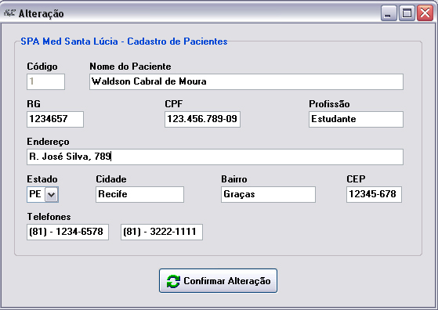
Cadastro de Pacientes
Caso seja necessário efetuar alterações, ao clique do botão Alterar uma nova janela contendo todas as informações liberadas para as possíveis modificações será aberta.
Após terem sido feitas as modificações clicar no botão Confirmar Alteração.

Slide 16
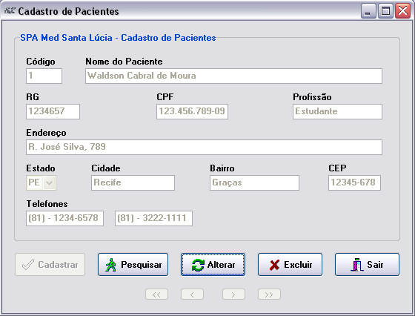
Cadastro de Pacientes
Após a confirmação de alteração a janela para alteração se fechará voltando para tela principal do cadastro com as devidas informações alteradas, continuando como forma de pesquisa, com todos os campos bloqueados.
Para um novo cadastro, clicar em Pesquisa -> Limpar Pesquisa.

Slide 17
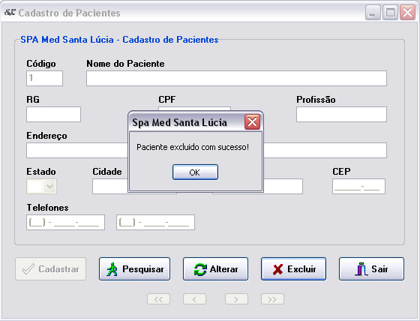
Cadastro de Pacientes
Uma exclusão só será possível após uma previa pesquisa, assim possibilitando maior segurança antes da exclusão, pois na pesquisa será possível confirmar os dados do paciente a ser excluído. Após a exclusão será informado que o paciente foi devidamente excluído.

Slide 18
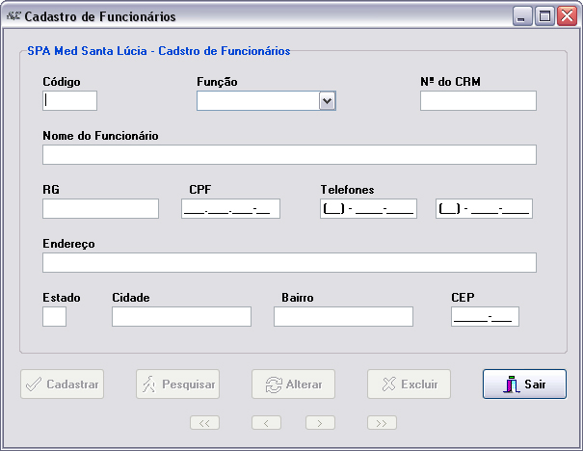
Cadastro de Funcionários
Menu Principal -> Cadastros -> Funcionários.
O cadastro de funcionários funciona de forma semelhante ao de pacientes.

Slide 19
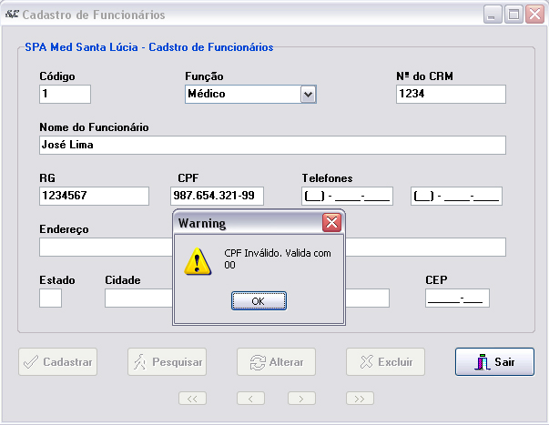
Cadastro de Funcionários
No cadastro de funcionários é necessário digitar o código, escolher a função, caso seja médico o campo de CRM é liberado para o preenchimento, qualquer função que não diferente de médico o campo do CRM é bloqueado e recebe zero automaticamente e assim como no cadastro de pacientes, também existe uma validação para o CPF.

Slide 20
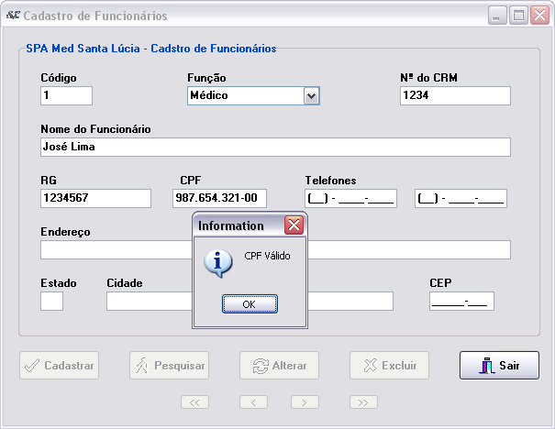
Cadastro de Funcionários
Caso seja um CPF válido, será informado como no exemplo acima.

Slide 21
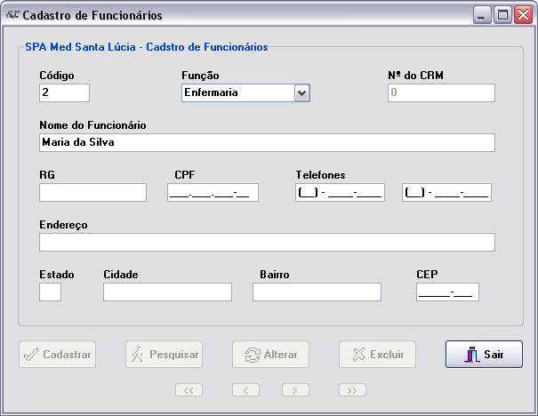
Cadastro de Funcionários
Exemplo de um cadastro de funcionário diferente de médico.

Slide 22
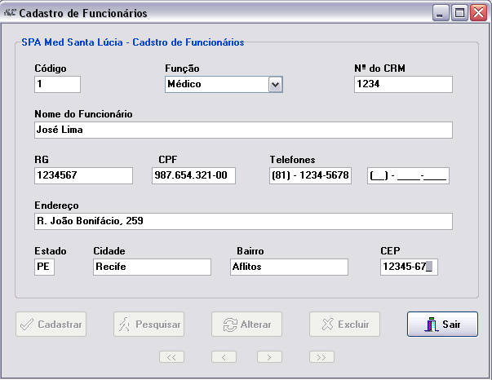
Cadastro de Funcionários
Existe uma crítica que irá liberar todos os botões após o último digito do CEP.
Caso algum campo não seja preenchido, haverá uma crítica após clicar no botão Cadastrar, indicando qual campo não foi devidamente preenchido.

Slide 23
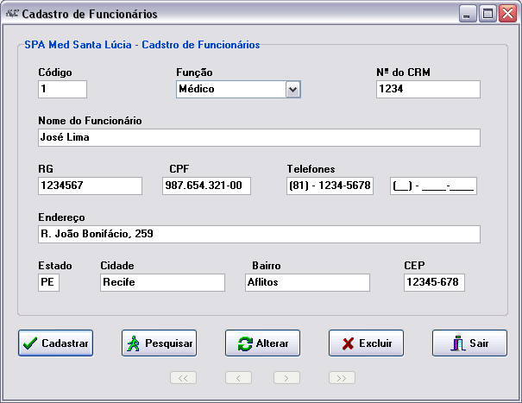
Cadastro de Funcionários
Após ter sido preenchido o último digito do CEP, foram liberados todos os botões.

Slide 24
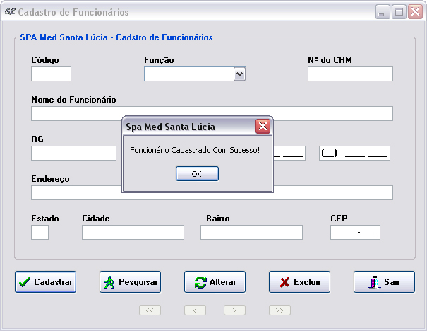
Cadastro de Funcionários
Caso todos os campos estejam preenchidos ao clicar no botão cadastrar será informado que o funcionário foi cadastrado, caso haja campo em branco será informado qual campo está em branco e o cursor será setado no mesmo.

Slide 25
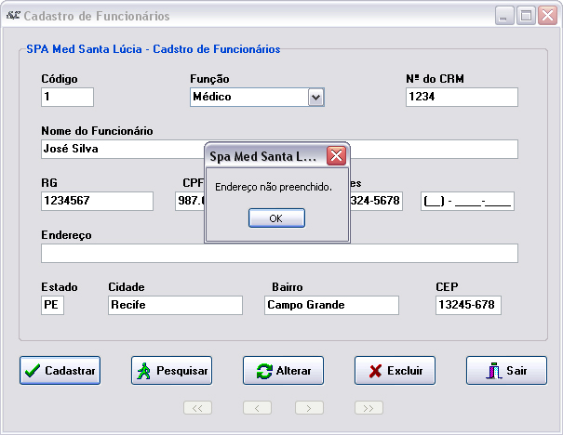
Cadastro de Funcionários
O caso acima mostra o exemplo de uma tentativa de cadastrar deixando um campo em branco.
Obs.: é necessário ao menos um telefone para o cadastro.

Slide 26
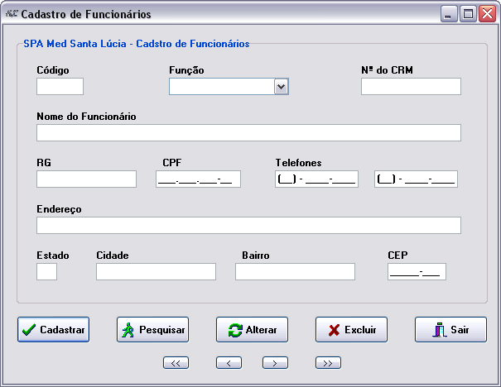
Cadastro de Funcionários
Primeiro cadastro
Último cadastro
Anterior
Próximo
Após o segundo cadastro os botões de avançar e retroceder são liberados.

Slide 27
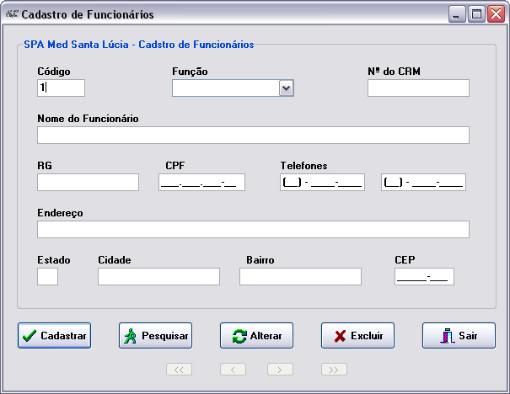
Cadastro de Funcionários
Tendo em vista que já há algum cadastro, pode ser feita uma pesquisa, colocando o código do funcionário e clicando no botão de Pesquisar, que trará todas as informações do funcionário pertencente ao código informado.
Caso não exista nenhum funcionário cadastrado com o código que foi informado, será informado que não existe funcionário cadastrado.

Slide 28
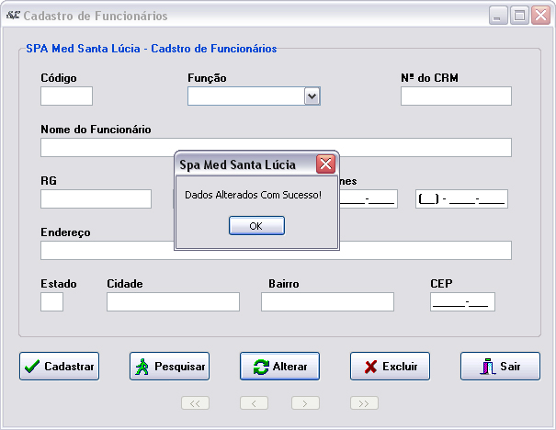
Cadastro de Funcionários
Uma alteração só poderá ser efetuada após uma previa pesquisa, depois de ter sido feita a pesquisa e as devidas alterações necessárias, ao clicar no botão alterar será informado que as alterações foram efetuadas.

Slide 29
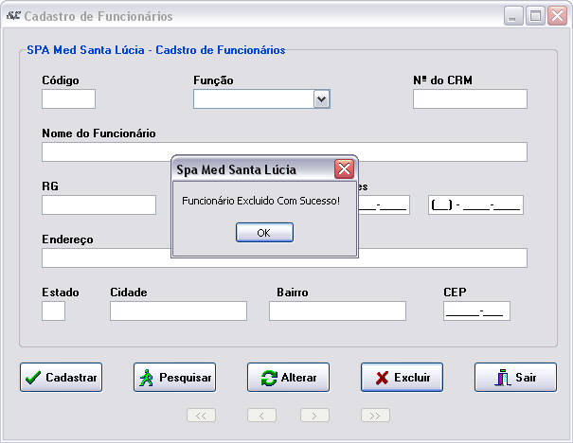
Cadastro de Funcionários
Para fazer uma exclusão basta digitar o código do funcionário e clicar no botão Excluir.

Slide 30
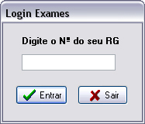
Cadastro de Exames
Menu Principal -> Cadastros -> Exames.
Abrirá uma janela para login a partir do RG(apenas funcionários) já cadastrados, nenhum RG de paciente estará habilitado para efetuar o cadastramento de novos exames.

Slide 31
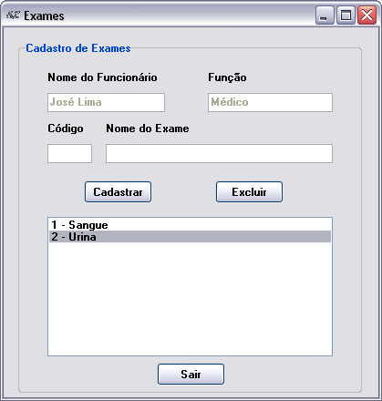
Cadastro de Exames
Tendo em vista que já existe um funcionário cadastrado e foi efetuado o login, abre a tela de cadastro, onde será informado o nome do funcionário e sua função.
Para o cadastro de um novo exame deverá ser preenchido o código do novo exame e o nome do exame, e clicar no botão cadastrar.

Slide 32
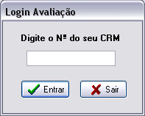
Avaliação Médica
Menu Principal -> Cadastros -> Pacientes -> Avaliação Médica.
Abrirá uma janela para login a partir do CRM já cadastrado, pois uma avaliação médica só poderá ser feita por médico.

Slide 33
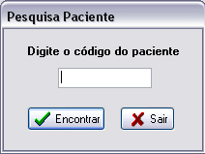
Avaliação Médica
Depois de ter sido efetuado o login a partir do CRM deverá ser informado o código do paciente a ser avaliado, será feita uma pesquisa e caso haja um paciente com o código informado a tela da avaliação será aberta.

Slide 34
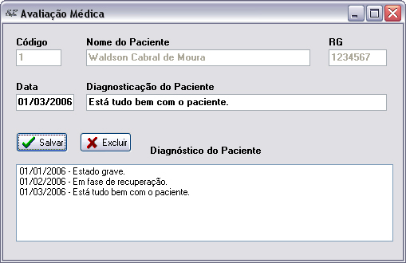
Avaliação Médica
A tela para avaliação médica mostra o código do paciente, o nome do paciente e o RG do paciente.
O médico deverá colocar a data em que foi feito o diagnóstico, escrever o diagnóstico e clicar no botão salvar.

Slide 35
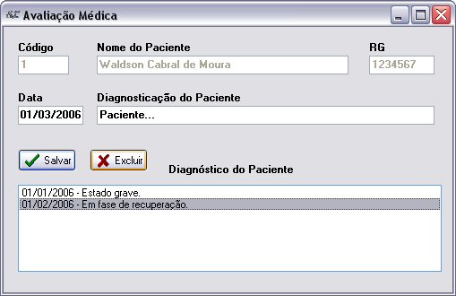
Avaliação Médica
Caso o médico tenha errado na descrição do diagnóstico ou na data ele poderá excluir bastando clicar sob o diagnóstico que deseja e clicar no botão Excluir.

Slide 36
Contato
Waldson Cabral – waldsoncabral@gmail.com
Miquéias Lopes – r_manzarek@hotmail.com

